Slide 1
Игра по окружающему миру
«А вы знаете?»

Slide 2
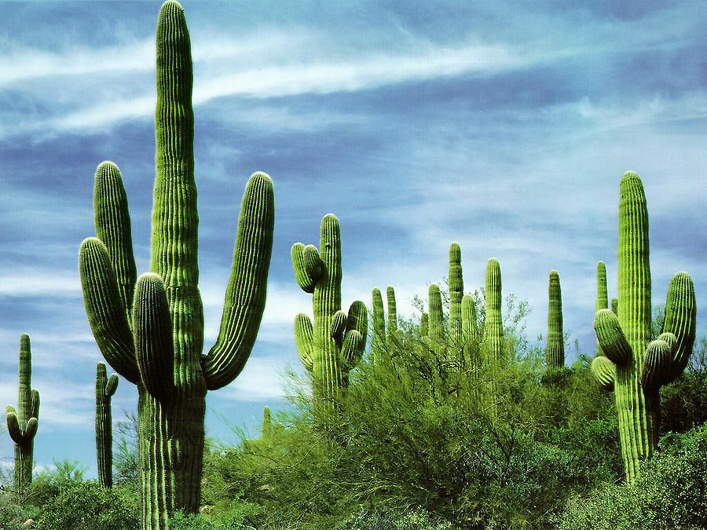
Гигантские кактусы могут быть очень высокими и немного напоминают деревья. Как долго могут жить кактусы?
А – 250 лет
В – 350 лет
С – 500 лет

Slide 3
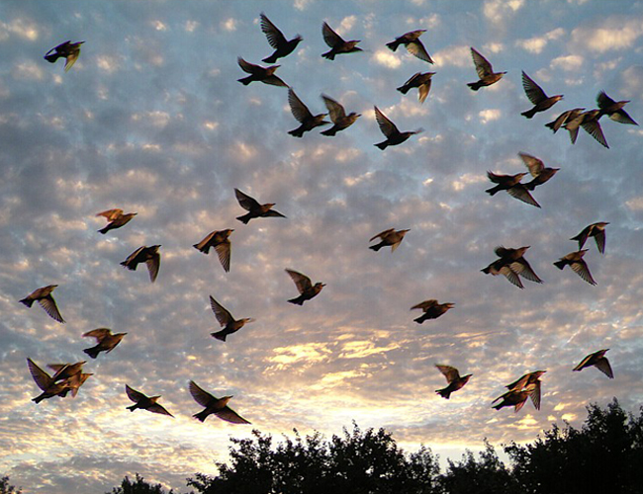
Как называют человека, который занимается изучением птиц?
А - энтомолог
В - орнитолог
С - фенолог

Slide 4
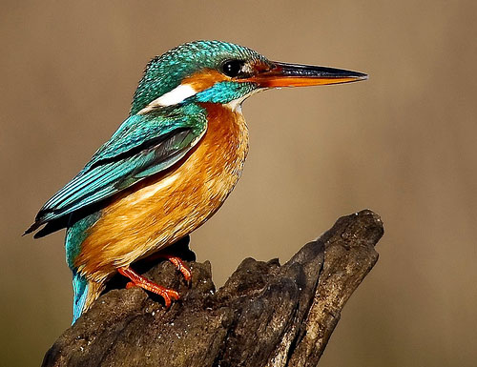
Что может делать зимородок с помощью своего длинного носа?
А – высасывать нектар из цветов
В – добывать рыбу из воды
С – вытаскивать из земли кротов

Slide 5
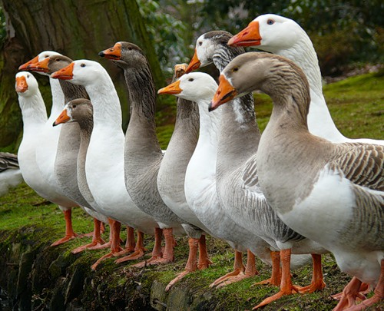
Для чего иногда используют гусей на фермах?
А – как будильник
В – для насиживания куриных яиц
С – в качестве сторожа

Slide 6
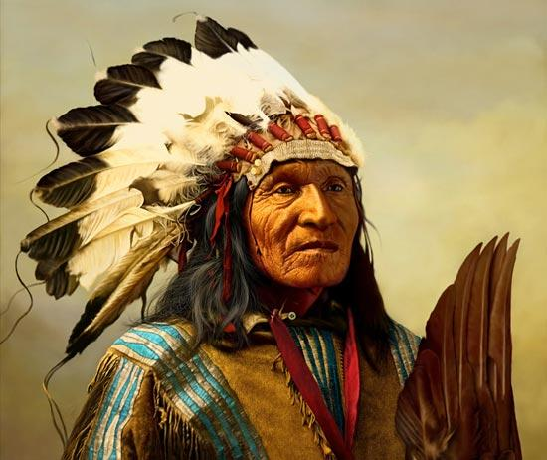
Коренной население Северное Америки – индейцы. Почему их так назвали?
А – от слова «инди»
В – первооткрыватели Америки
думали, что попали в Индию
С – в честь штата Индиана,
где они проживали

Slide 7
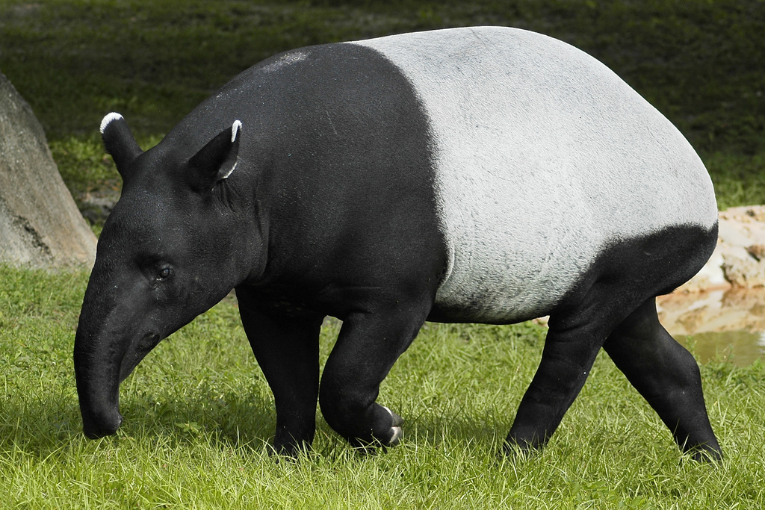
Тапир – это сильное животное с короткими лапами и коротким хоботом. Он хороший пловец и ведёт ночной образ жизни. Кто близкий родственник тапира?
А - слон
В - носорог
С - гиппопотам

Slide 8
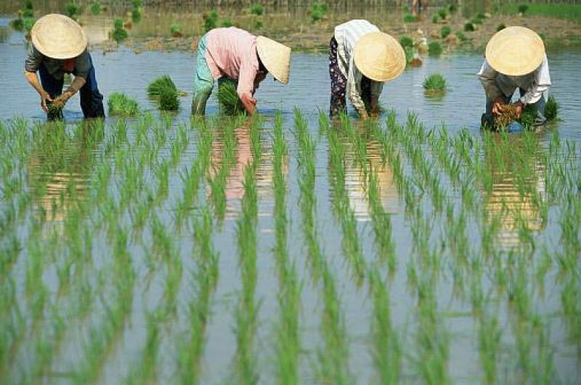
Что выращивают на этом поле?
А - лён
В - рис
С - кукурузу

Slide 9
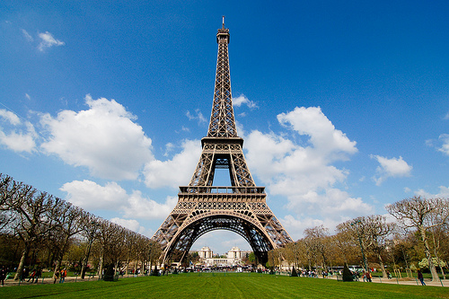
Какова высота Эйфелевой башни?
А – 268 м
В – 320 м
С – 384 м

Slide 10
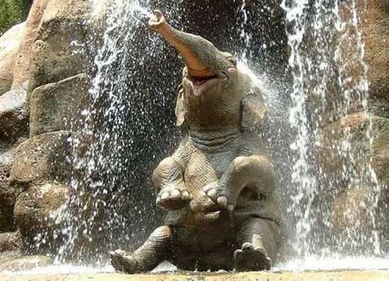
Сколько воды может удержать в своём хоботе слон?
А – 2 литра
В – 6 литров
С – 50 литров

Slide 11
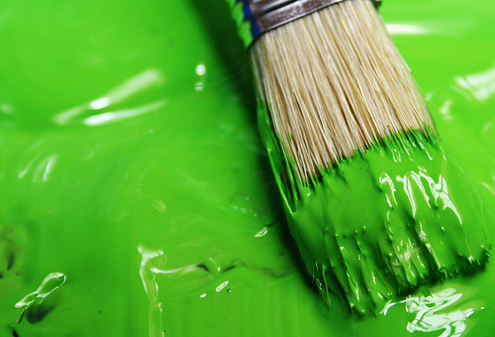
Какие краски необходимо смешать, чтобы нарисовать зеленую траву?
А – желтую и синюю
В – желтую и коричневую
С – фиолетовую и коричневую

Slide 12
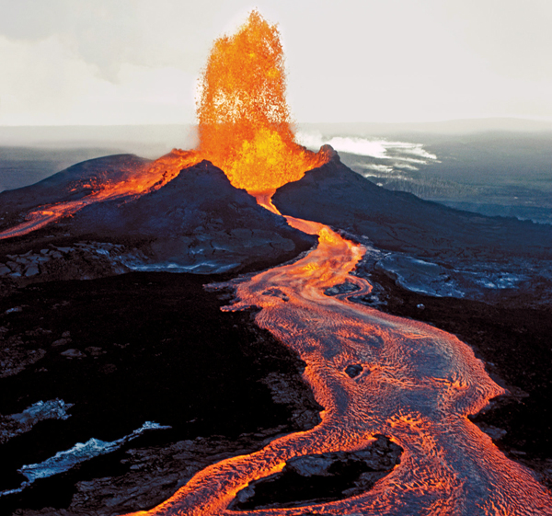
Когда начинается извержение вулкана, то он выбрасывает жидкую горячую массу. Как она называется?
А - пемза
В - магма
С - лава

Slide 13
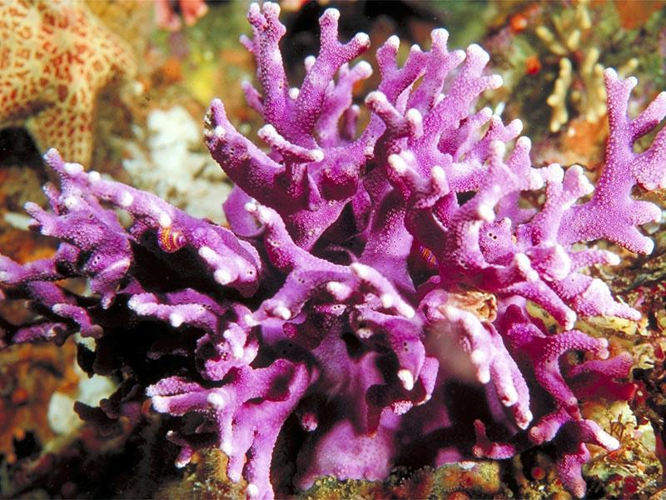
Кораллы – это…?
А - растения
В - рыбы
С - животные

Slide 14
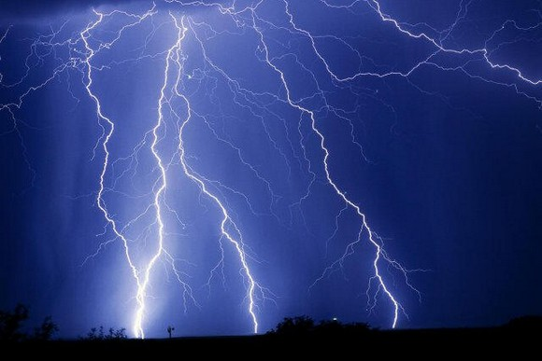
Что нельзя делать во время грозы?
А – прятаться под деревом
В – лежать на солнце
С – оставаться в машине

Slide 15
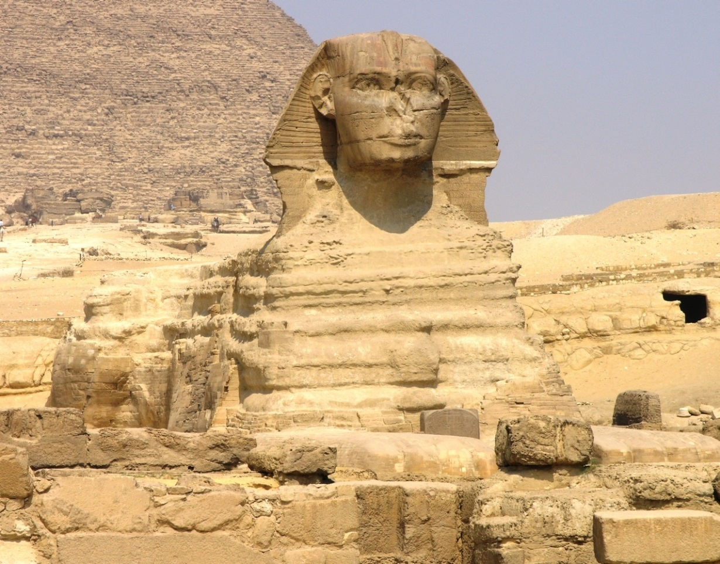
Сфинкс – это изваяние, которое можно увидеть в Египте. У него голова человека, а чьё туловище?
А - льва
В - медведя
С - тигра

Slide 16
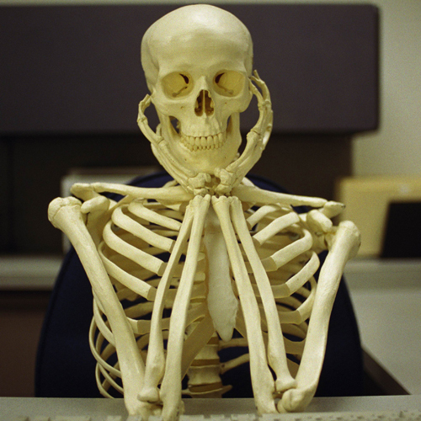
Из какого количества костей состоит скелет взрослого человека?
А – 412
В - 350
С - 206

Slide 17
На каком из этих трёх языков говорят больше всего людей в мире?
А – на французском
В – на немецком
С – на испанском

